Slide 1
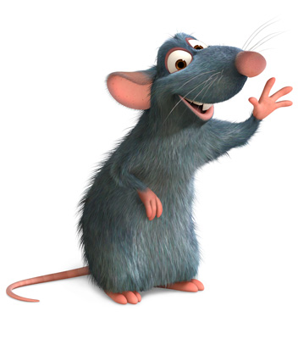
Receta para mejorar tu vida...
Encienda el sonido

Slide 2

Al despertar repite con toda tu fuerza: "Buenos días, día! ¡Tu día será mucho mejor y enfrentarás todo con mayor facilidad.

Slide 3
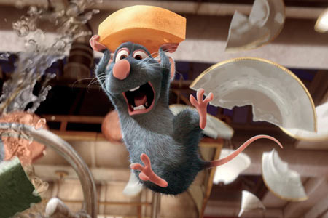
Cuando tengas un problema, enfréntalo.
No te pongas a dar vueltas, fingiendo que no existe.
Si sucede, es para que lo resuelvas...

Slide 4
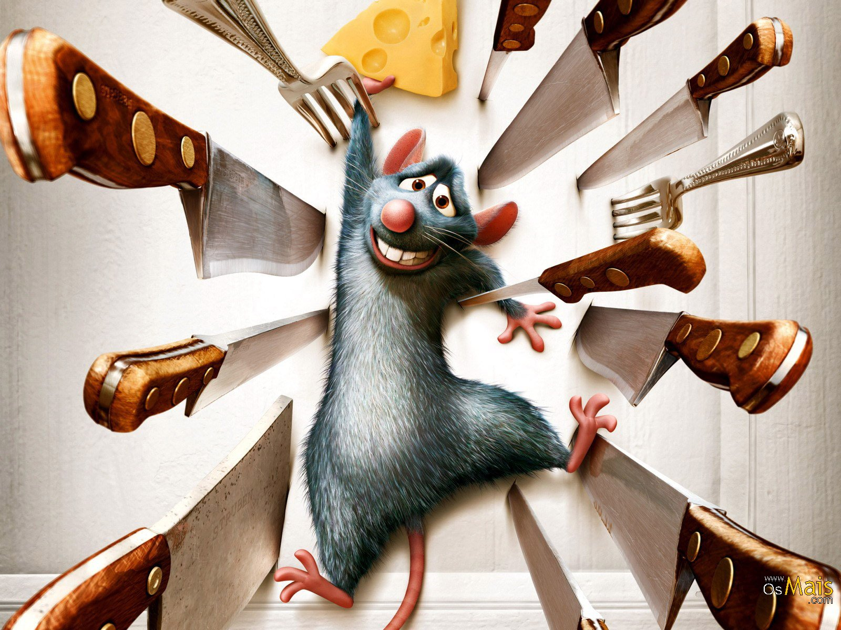
...si es muy grande, resuelvelo por partes, hasta que sea cada vez más pequeño..!

Slide 5

Distráete, no hagas nada, por lo menos por un minuto
olvida las voces, los sonidos, el camino...

Slide 6

Si piensas en desistir, recuerda lo duro que fue el comienzo y no desistas..!

Slide 7

Si necesitas ayuda, no te de verguenza pedir auxilio en cualquier momento..!

Slide 8

Manténte siempre dispuesto a ayudar a un amigo..!

Slide 9
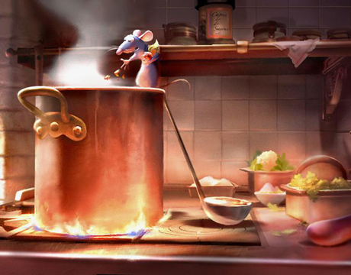
Renueva tus viejas esperanzas...
...prueba nuevos sabores, nuevos gustos..!

Slide 10
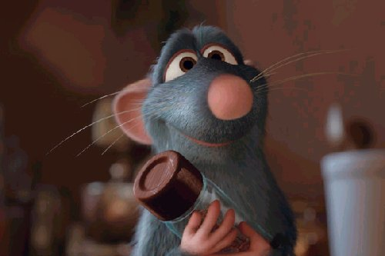
Al encontrar algo nuevo en tu vida, haz el esfuerzo, cambia, arriésgate, vive intensamente..!

Slide 11
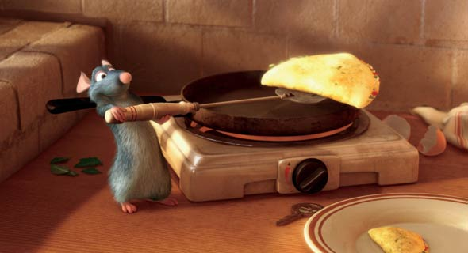
Utiliza toda tu paciencia, tu comprensión y tu inteligencia en cada respiración..!

Slide 12
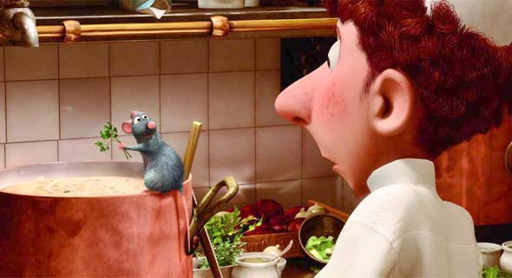
Piénsalo dos veces antes de aceptar una tontería…
Recuerda que al final puede resultar muy aburrido..!

Slide 13
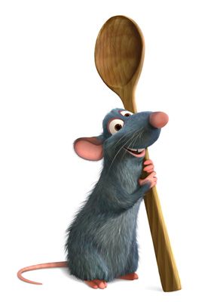
Es posible que tengas el día muy ocupado, pero no te olvides de hacer a alguien feliz, y envía esta presentación a quien tengas en tu corazón. Tal vez mañana tengas el día mucho más ocupado que hoy..!

Slide 14



Accede a la sección que desees desde aquí:
Propia Creación
De la Red
Dedicatorias | Fechas Especiales | Graciosos
Historia y Arte | Lugares | Musicales
Naturaleza y Ciencias | Política | Reflexión
Religiosos | Románticos | Salud
Dedicatorias | Fechas Especiales | Graciosos
Historia y Arte | Lugares | Musicales
Naturaleza y Ciencias | Política | Reflexión
Religiosos | Románticos | Salud
Si deseas recibir pps periódicamente en tu correo electrónico subscríbete aquí:

